Slide 1

KIS专业版V14.1培训大纲
-财务初始化模块
KIS服务产品与技术支持部

Slide 2
流程与功能
新建账套
系统参数
基础资料
初始数据录入
凭证处理
固定资产管理
出纳管理
报表分析

Slide 3
新建账套
账套在整个金蝶KIS系统中是非常重要的，它是存放各种数据的载体，各种财务数据、业务数据、一些辅助信息等都存放在账套中
登录系统管理
  单击【开始】→【程序】→【金蝶KIS专业版系统管理】
  使用金蝶云通行证登录，打开账套管理

Slide 4
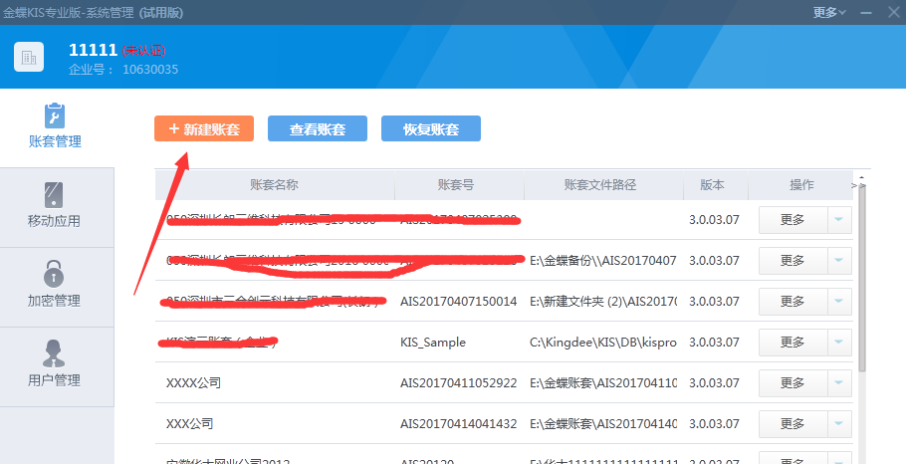
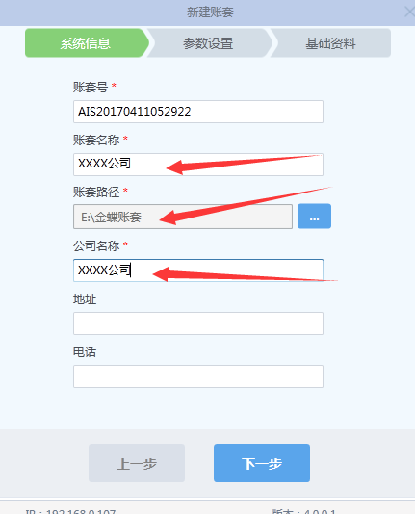

一、新建账套
点击新输入公司名称，选择账套保存路径“E/金蝶账套” ，点击下一步
建账套

Slide 5
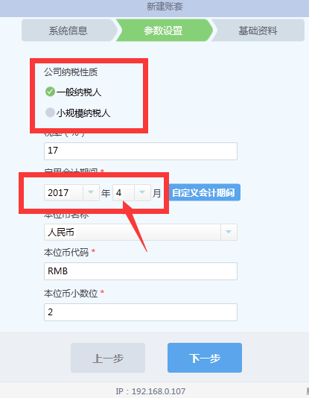
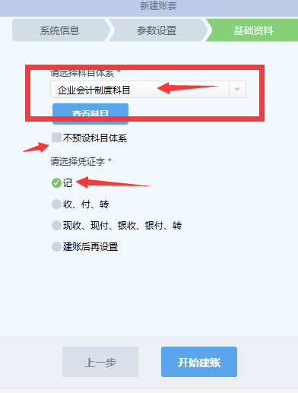
选择公司纳税性质，启用会计期间，点击下一步
选择公司纳税性选择科目体系，选择凭证字“记”，点击“开始建帐”质，启用会计期间，点击下一步

Slide 6
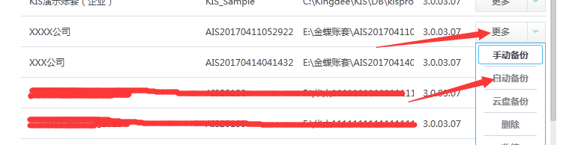
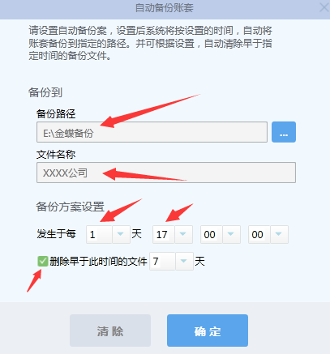
点击“更多”的下拉菜单，选择“自动备份”
按红色箭头选择即可，然后点击确定。
新建账套完成。

Slide 7
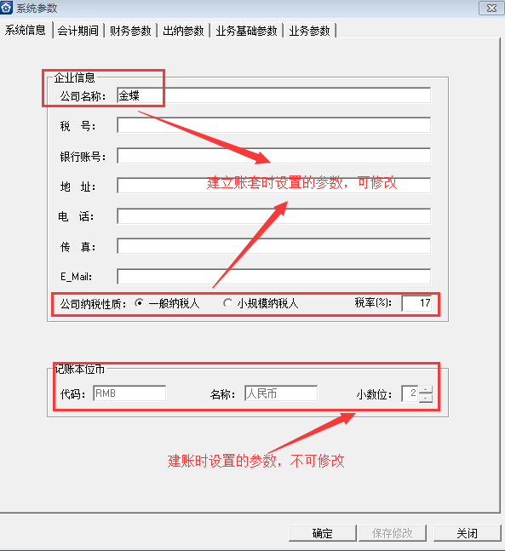
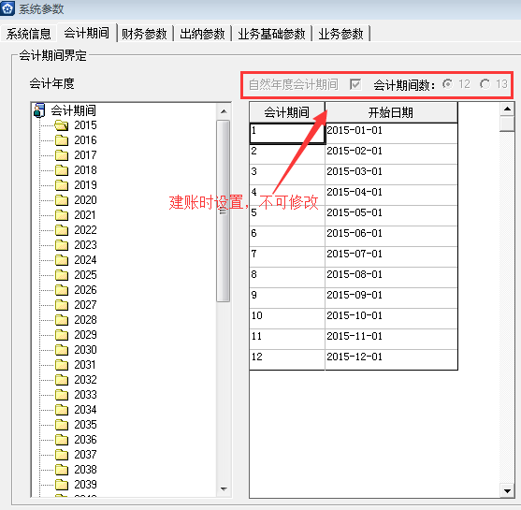
二、参数设置
  企业信息：公司名称、税号、银行账号等
  记账本位币、小数点位数

Slide 8
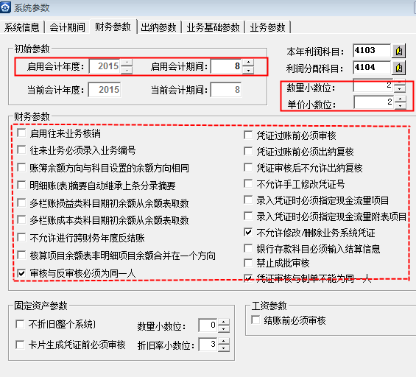
初始参数
  财务启用会计年度、期间
  财务当前会计制度、期间
  本年利润科目、利润分配科目
  数量单价小数位
  财务参数
  往来业务参数
凭证录入时的数量、单价小数位
建账时设置，未录入科目初始数据时可修改期间

Slide 9
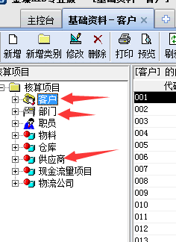
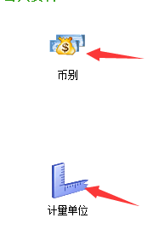
三、基础资料建设
1、客户、供应商等有需要的项目录入
2、要设置币别、还有单位

Slide 10
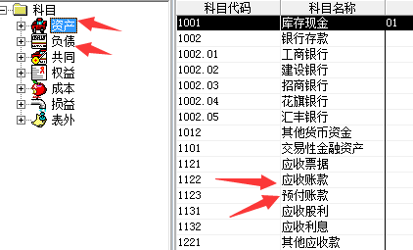
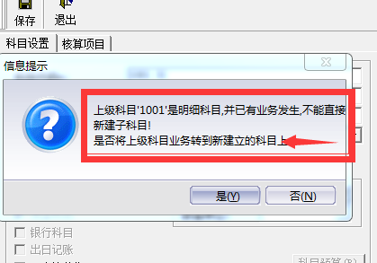
3、应收、预收科目要挂核算项目客户，应付、预付科目需要挂核算项目供应商。
注意：科目若是增加二级科目尽量在没有使用本科目的情况下增加，若是有数据了再增加会使一级科目的数据全部转移到第一个新建二级科目上

Slide 11
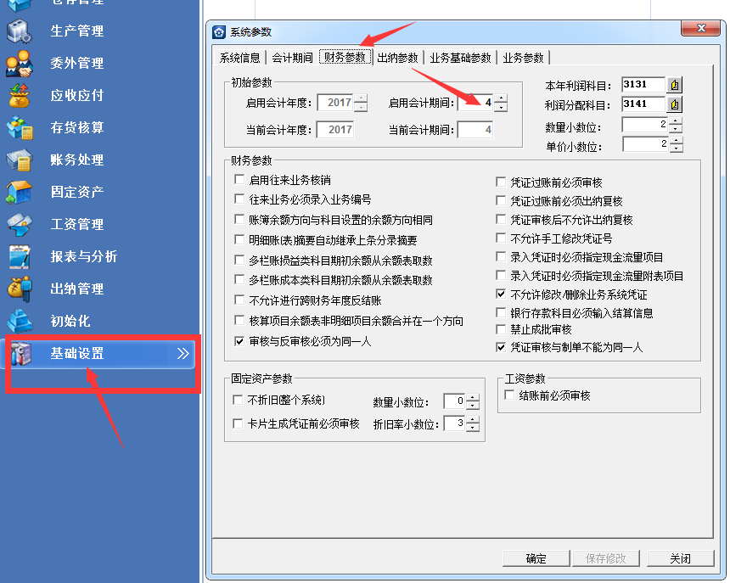
四、初始化数据
1、点击“基础设置”，财务参数和出纳参数必须设置好启用期间，一旦选用，不可以更改。

Slide 12
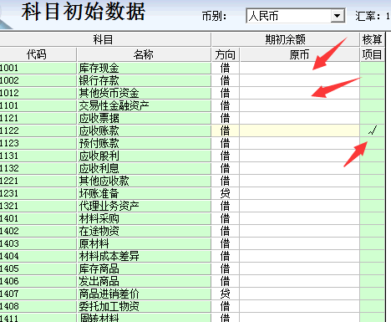
2、录入期初数据。含有 需要 √ 点开才能输入数据。
3、点击启用财务系统即可。（如果有固定资
产模块需要将固定资产卡片录入系统才能启用财务系统）

Slide 13
^{五、凭证处理流程}
凭证录入→凭证管理（审核）→凭证过账→结转损益（收入费用自动结转到本年利润，生成一张新凭证）→凭证管理（审核）→凭证过账→期末结账→系统右下角的系统期间会跳到下一期。

Slide 14
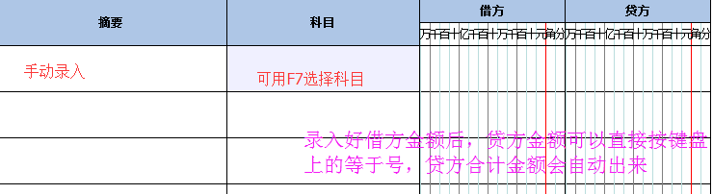
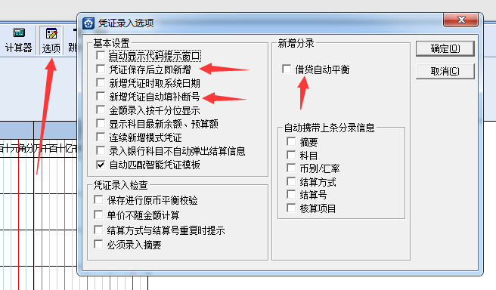
1、凭证录入：
功能栏中的“选项”，可以对凭证进行设置。这些可自己根据需要选中使用。

Slide 15
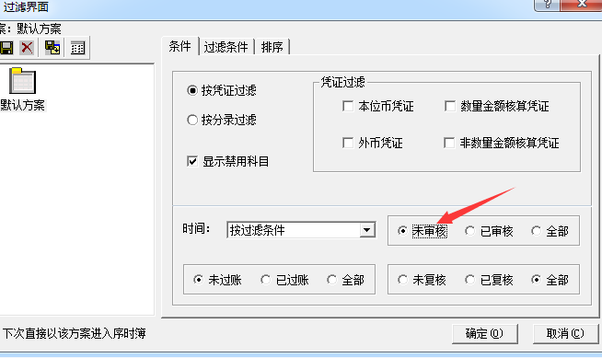
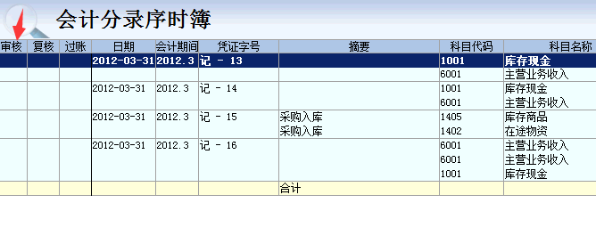
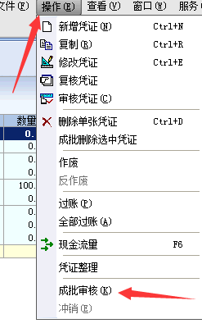
2、凭证管理（审核）：在过滤条件中选中未审核，确定后会出现未审核的凭证
在操作里可以成批审核凭证

Slide 16
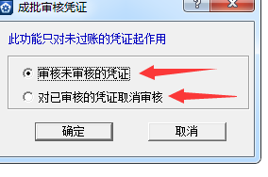
也可以成批反审核
注意：若是过滤条件中选中未审核，那么在你审核凭证后刷新下，则页面不显示凭证是正常的，这时你可以过滤条件选择已审核来查看凭证。

Slide 17
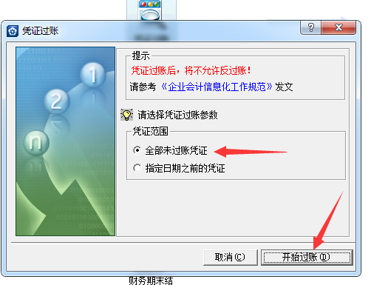
3、凭证过账：点击凭证过账，点下一步即可，凭证自动过账。

Slide 18

4、结转损益：凭证过账后点击结转损益（下一步→下一步→完成即可），把收入费用损益类科目自动结转到本年利润，生成一张新凭证。
5、凭证管理（审核）：在过滤条件中选中未审核，确定后会出现未审核的凭证，即为新生成的结转损益单，审核
6、凭证过账：再次点击凭证过账，将新生成的结转凭证过账，凭证自动过账。
7、期末结账：本期财务数据完成，可以点击期末结账。（注意：点击期末结账后，系统会跳回到登陆界面，这时系统的右下角显示的期间会是下一期，不要多次点击期末结账。）

Slide 19
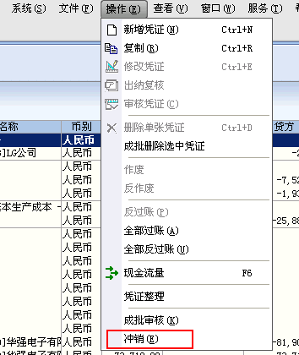
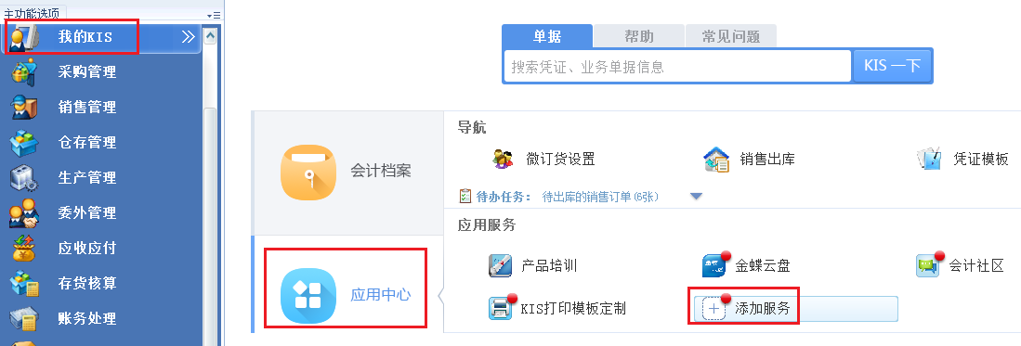
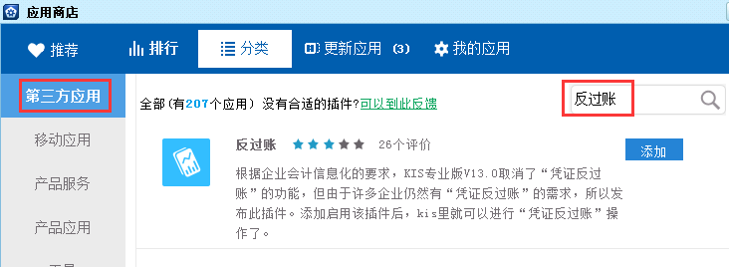

凭证处理—凭证反过账
  《企业会计信息化规范》规定会计软件应当提供不可逆的记账功能
  KIS专业版V13.0及以上取消凭证反过账功能
  凭证过账后，如需要修改，通过“冲销”功能
  添加“反过账”插件，在软件中增加“凭证反过账”功能

Slide 20
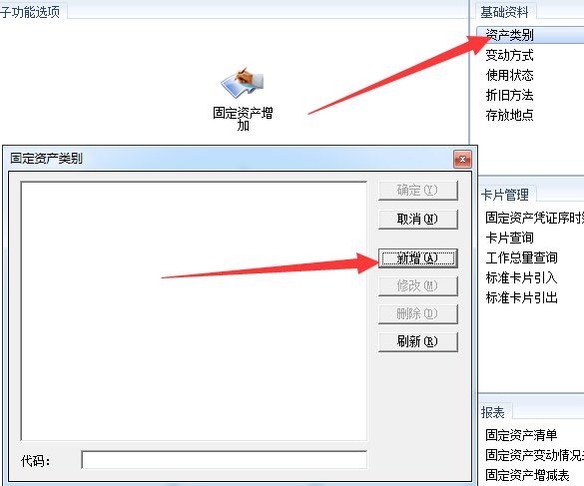
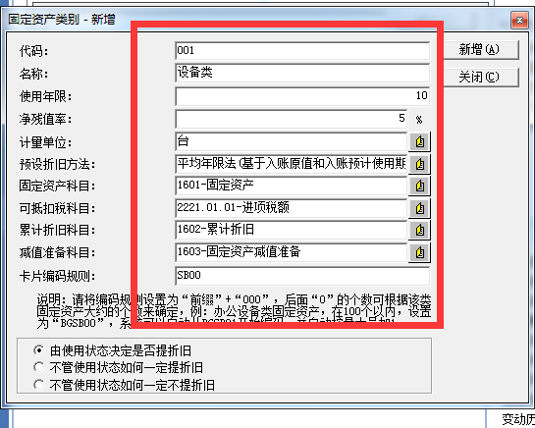
六、新增固定资产
1、在固定资产模块，选择资产类别，点击“新增”按钮
2、在新增界面里，根据公司具体要求来填写各个项目
3、点击新增即可。

Slide 21
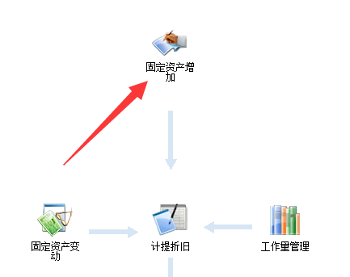

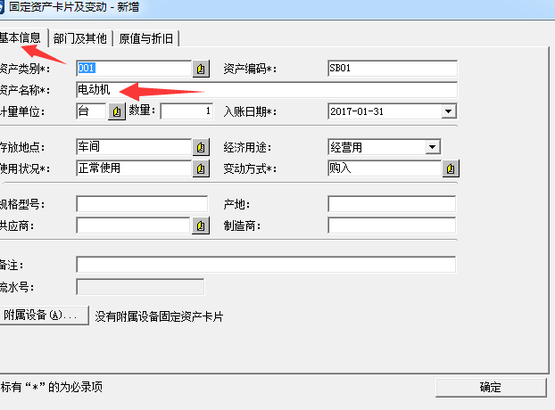
4、点击“固定资产增加”
5、填写卡片内容，名称自己录入，其他点击来选择，
此处是自动带出

Slide 22
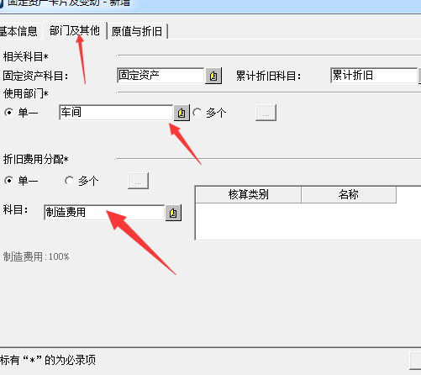
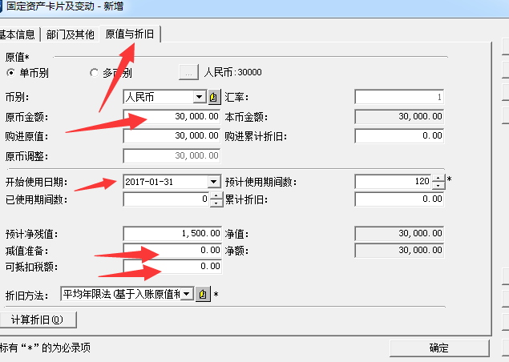
6、选择好项目类别
7、以下项目要手动录入
8、点击保存，确定即可增加新的固定资产卡片。

Slide 23
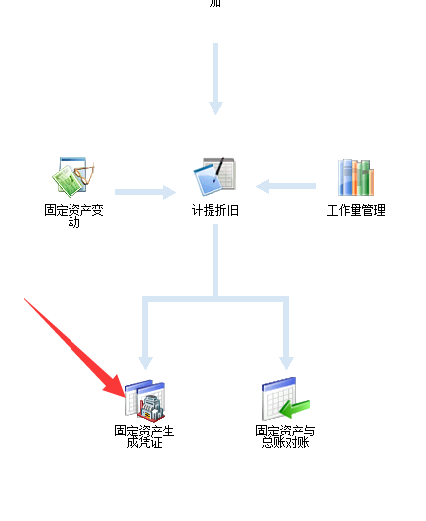
9、在主界面点击

Slide 24
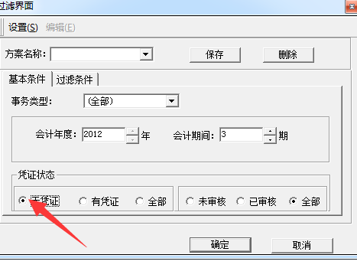
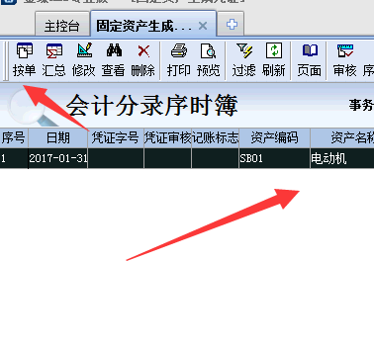
10、选择下条件
11、选择按单，即可生成凭证

Slide 25
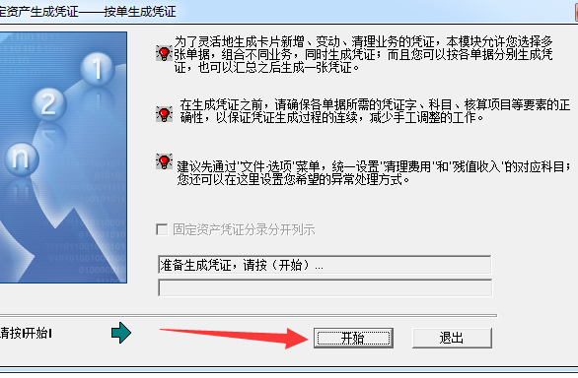
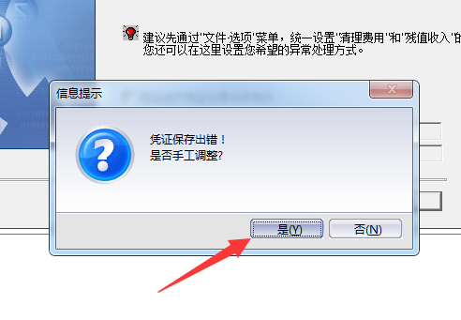

Slide 26
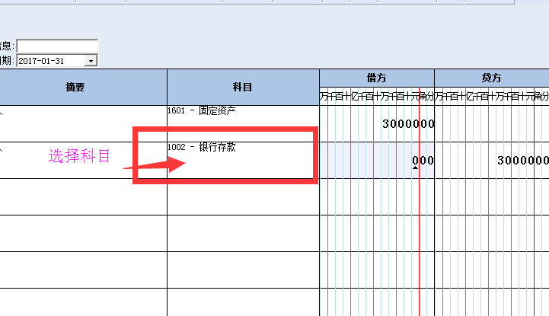
12、点击保存即可生成凭证。

Slide 27
七、出纳管理
1、出纳就是记流水账
2、月底对账
3、出纳模块可以自动生成凭证传递到总账
4、日记账和银行日记账进行对账

Slide 28
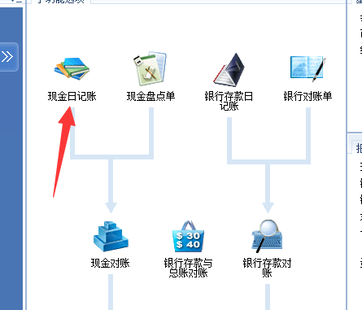
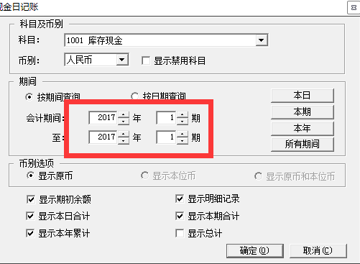
1、点击“现金日记账”
2、选择好期间，然后确定。

Slide 29
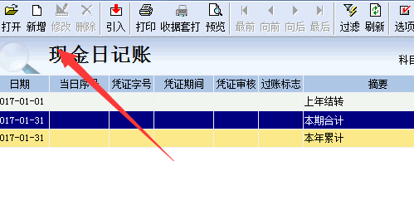
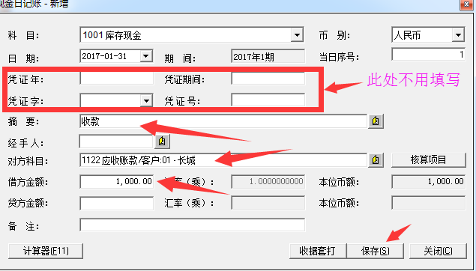
3、点击“新增”
4、填写“摘要”“对方科目”，若是收款，则是填写‘借方金额’，若是付款，则是填写‘贷方金额’。只用填写一个。然后保存点击“新增”

Slide 30
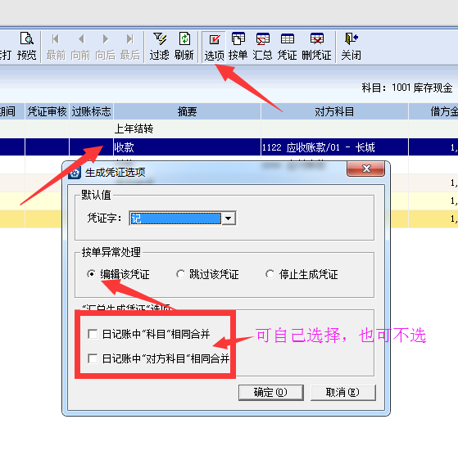
5、主界面会显示刚刚录入的日记账，点击“选项”工具，按箭头选择“编辑该凭证”，确定

Slide 31
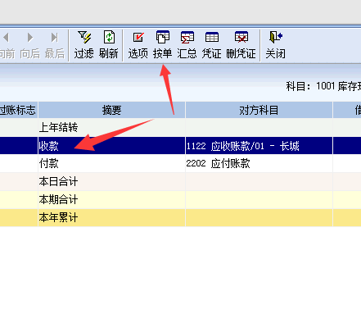
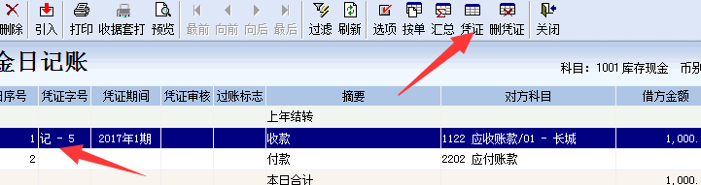
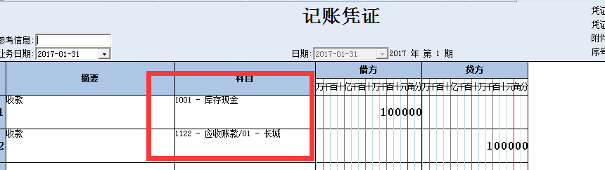
6、界面点击“按单”，系统自动生成凭证，传到财务总账
7、主界面会显示凭证号，点击“凭证”可以查看本张凭证

Slide 32
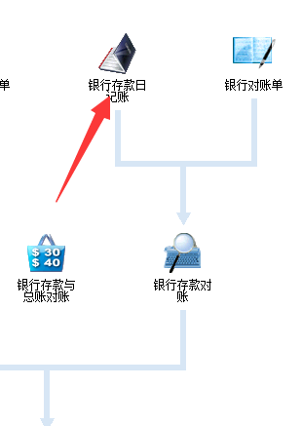
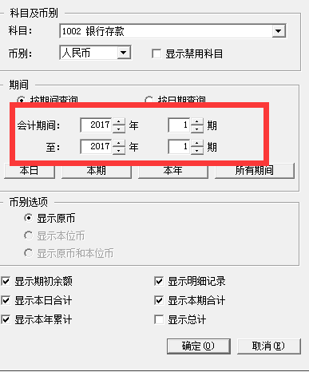
8、银行存款日记账与现金日记账同操作方法

Slide 33
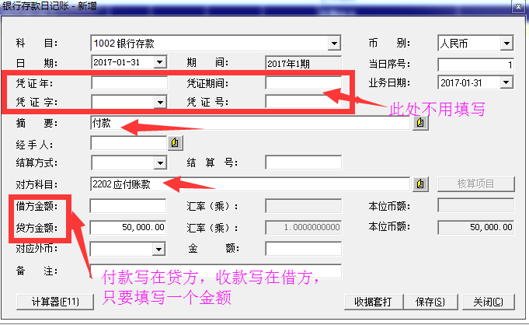
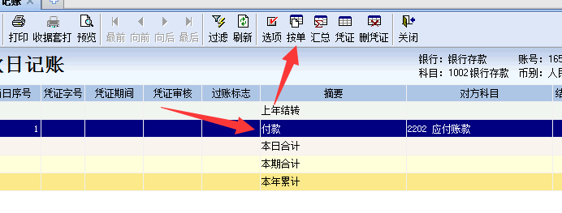


9、本期录入完成后，点击会转到下一期

Slide 34
八、报表分析
报表有三大报表：资产负债表、利润表、现金流量
1、资产负债表、利润表：表都是自动生成的、公式自动取数
2、现金流量 ：是需要自己来指定的 、在录入凭证时指定、用T型账户指定

